Slide 1

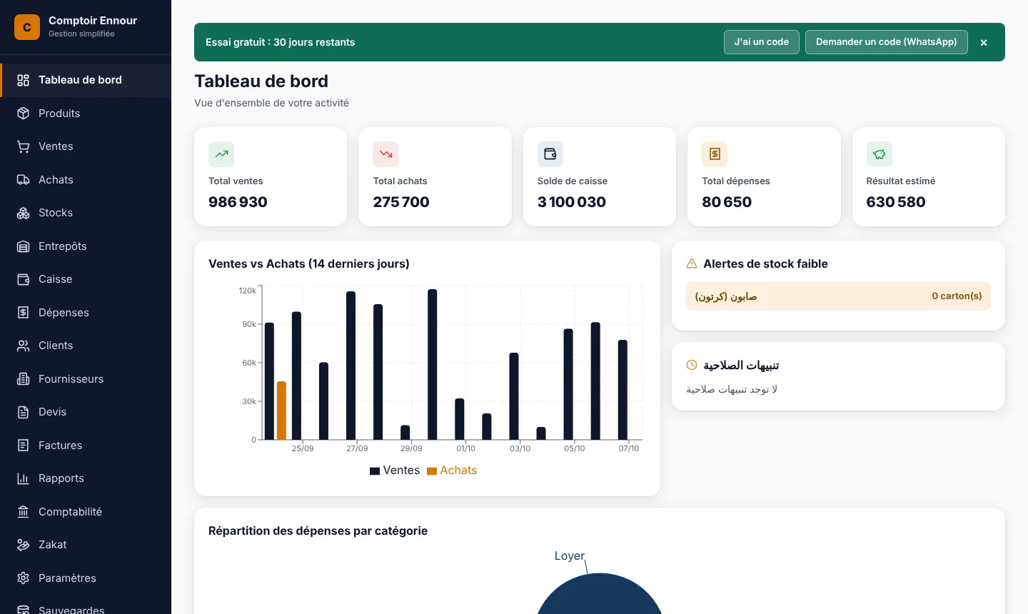
Mouhassib Pro
Toutes vos caisses et tous vos dépôts dans un seul logiciel
Guide de présentation pour les commerçants
Capture réelle du logiciel · données de démonstration
Gestion commerciale multi-postes en réseau · IT-RIM
Notes:
Bonjour. Je vais vous présenter Mouhassib Pro en quelques minutes, avec des mots simples. L'idée tient en une phrase : toutes vos caisses et tous vos dépôts travaillent ensemble, dans un seul logiciel.

Slide 2



Votre commerce a grandi, vos chiffres ne suivent plus
Dès qu'un commerce a deux caisses ou un dépôt, les mêmes problèmes reviennent :
Chaque caisse a ses propres chiffres
Le stock ne correspond plus
La comptabilité se refait à la main
Deux caisses, deux cahiers ou deux fichiers : personne ne voit le total exact de la journée.
Le dépôt dit une chose, la boutique une autre. On découvre les ruptures trop tard.
En fin de mois, il faut tout recompter et tout recopier, avec le risque d'erreurs.
Notes:
Quand on a une seule caisse, un cahier peut suffire. Mais dès qu'on a deux caisses ou un dépôt, chaque poste a ses propres chiffres. Le stock, la caisse et les comptes ne concordent plus, et la comptabilité se refait à la main.

Slide 3




La solution : un seul « cerveau » pour tout le commerce
Caisse 1
Caisse 2
Un ordinateur serveur garde tout
Chaque caisse s'y connecte par le réseau du magasin. Il n'y a plus qu'une seule version des chiffres.
Chaque vente met tout à jour, tout de suite
Le stock du bon dépôt, la caisse et la comptabilité se mettent à jour au moment de la vente.
Pas besoin d'Internet
Tout fonctionne en réseau local (Wi-Fi ou câble), et une clé réseau protège l'accès.
Serveur
garde toutes les données
Dépôt
Bureau
Notes:
Mouhassib Pro reprend tout Mouhassib et l'ouvre au travail à plusieurs. Un ordinateur serveur garde les données. Chaque caisse s'y connecte par le réseau local. Quand un caissier vend, le stock du bon entrepôt, la caisse et les écritures comptables se mettent à jour en temps réel.

Slide 4





Le parcours d'une marchandise, de l'achat à la Zakât
1
2
3
4
5
6
Achat
Entrepôt
Vente en caisse
Facture
Comptabilité
Zakât
La marchandise arrive du fournisseur
Elle entre dans le stock du bon dépôt
Le caissier scanne et vend l'article
Le client reçoit sa facture ou son devis
Les écritures sont enregistrées
Le logiciel prépare le calcul
Vous saisissez une seule fois : le logiciel fait suivre l'information à chaque étape.
Notes:
Voici le chemin d'une marchandise. On l'achète, elle entre dans un entrepôt, on la vend en caisse, le client reçoit sa facture, la comptabilité est enregistrée, et le calcul de la Zakât est préparé. L'information suit toute seule d'une étape à l'autre.

Slide 5
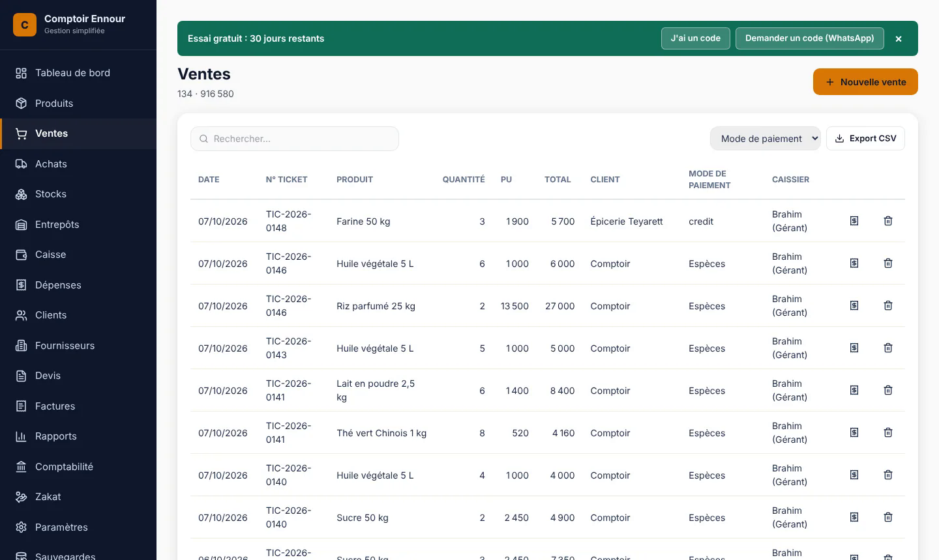
Vendre sur plusieurs caisses en même temps
Chaque caissier sur son poste
Plusieurs caisses vendent en même temps, sans se gêner.
Le code-barres pour aller vite
On scanne l'article, le prix s'affiche.
Tout arrive au même endroit
Vous voyez chaque vente : l'heure, le client, le mode de paiement et le caissier.
Écran Ventes · capture réelle, données de démonstration
Notes:
Chaque caissier travaille sur son propre poste. Avec le code-barres, la vente va vite. Et toutes les ventes arrivent au même endroit : le gérant voit qui a vendu quoi, à quelle heure, et comment le client a payé.

Slide 6
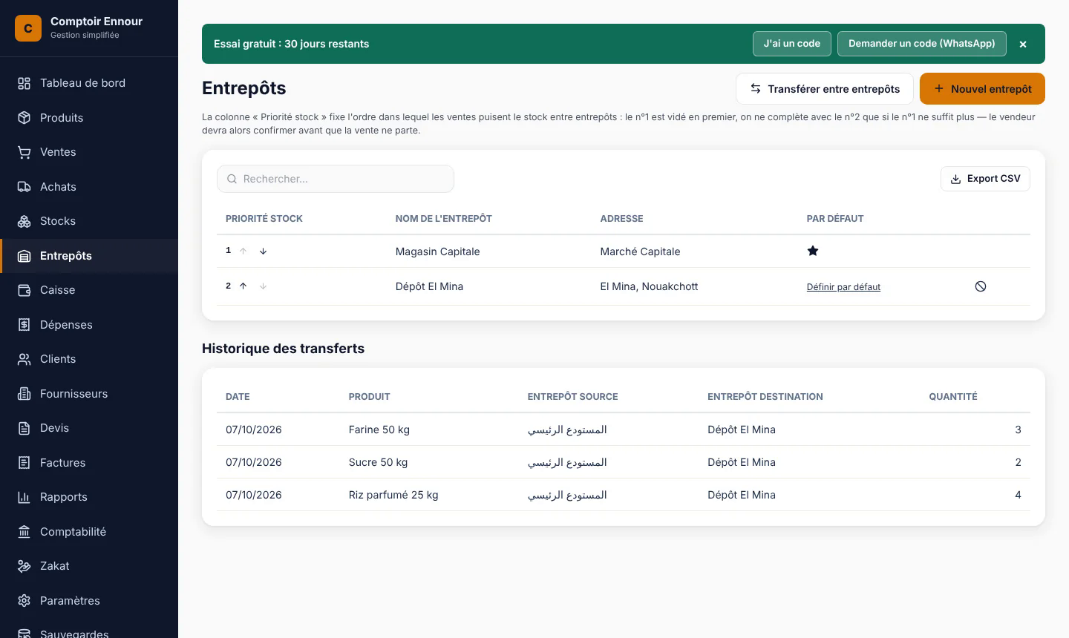
Suivre le stock dépôt par dépôt
Plusieurs entrepôts
Le stock est suivi séparément pour la boutique et pour chaque dépôt.
Transferts entre dépôts
Vous déplacez la marchandise d'un dépôt à l'autre, et le logiciel le note.
Alertes de stock
Le logiciel vous signale les articles qui commencent à manquer.
Écran Entrepôts et transferts · capture réelle, données de démonstration
Notes:
Le stock n'est plus un seul chiffre global. Il est suivi dépôt par dépôt. Quand vous transférez de la marchandise d'un dépôt à la boutique, c'est enregistré, et les alertes vous préviennent avant la rupture.

Slide 7
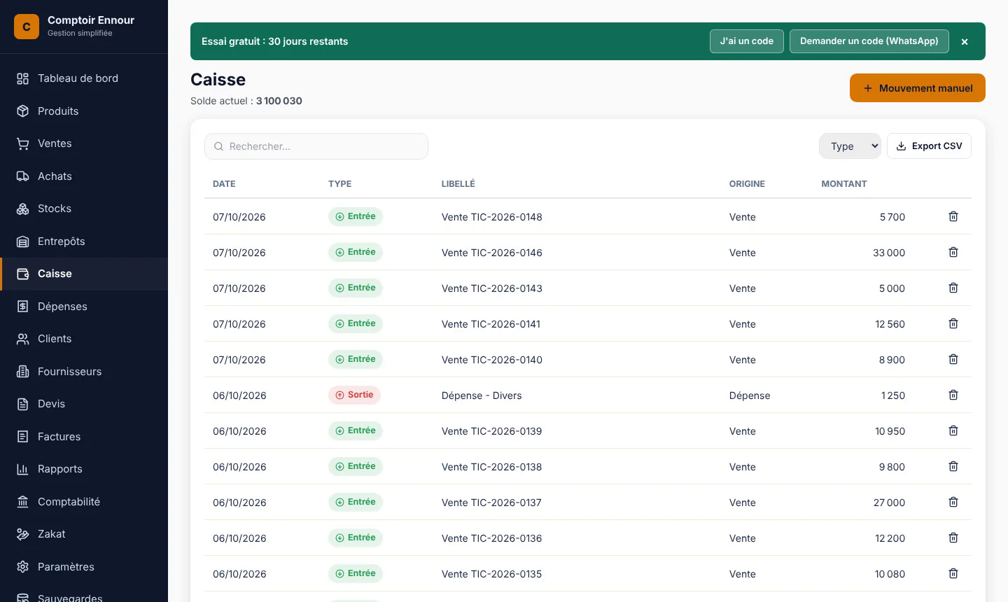
Encaisser, faire un devis, facturer
Tous vos moyens de paiement dans la même caisse
Espèces
Bankily
Sedad
Masrivi
Devis et factures clients
Vous préparez un devis, puis la facture, directement depuis le logiciel.
Dépenses suivies
Les dépenses du magasin sont notées à part, pour connaître le vrai résultat.
Écran Caisse · capture réelle, données de démonstration
Notes:
La caisse accepte les espèces, Bankily, Sedad et Masrivi. Vous préparez vos devis et vos factures clients directement dans le logiciel, et les dépenses du magasin sont suivies.

Slide 8
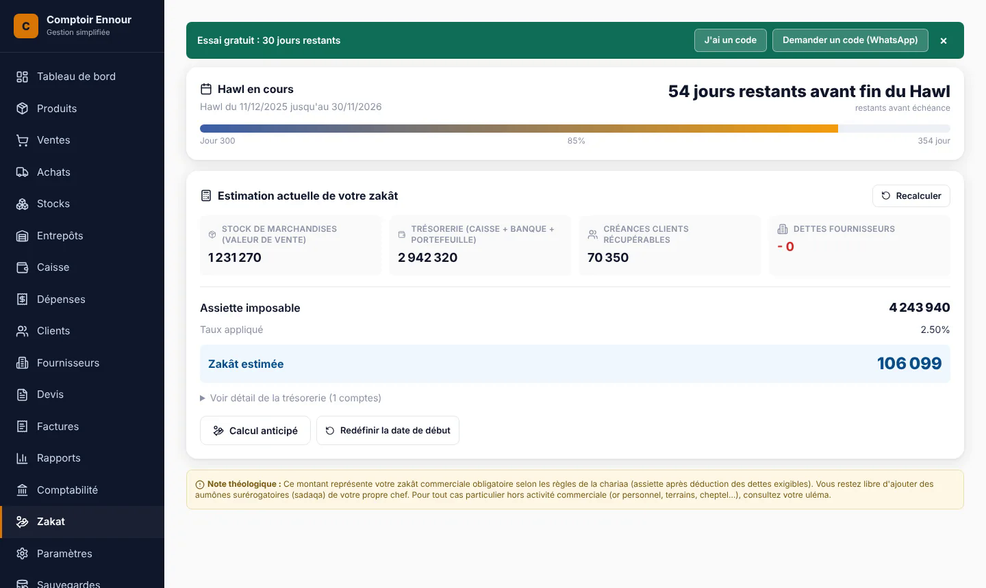
La comptabilité et la Zakât, déjà préparées
La comptabilité se remplit au fil des ventes
Journaux, balance et bilan sont produits par le logiciel, à partir de ce qui a été saisi.
Le calcul de la Zakât
Mouhassib Pro prépare le calcul à partir de vos données.
Des rapports clairs
Vous suivez votre activité sans refaire les comptes à la main.
Écran Zakât · capture réelle, données de démonstration
Notes:
Comme chaque vente crée ses écritures, la comptabilité se remplit au fil de la journée. Le logiciel produit les journaux, la balance et le bilan, et prépare le calcul de la Zakât.

Slide 9




Vous gardez le contrôle
Utilisateurs et rôles
Chaque employé a son compte et son rôle.
Sauvegardes
Vos données sont sauvegardées depuis le logiciel.
Clé réseau
Seuls les postes autorisés se connectent au serveur.
Français et arabe
L'interface existe dans les deux langues.
Notes:
Le patron garde la main. Chaque employé a son propre compte avec un rôle. Les données sont sauvegardées. Une clé réseau protège l'accès au serveur. Et l'interface existe en français et en arabe.

Slide 10



Est-ce fait pour vous ?
Commerces avec plusieurs caisses
Grossistes et distributeurs
PME qui tiennent une comptabilité
Supermarchés, grandes boutiques, magasins avec plusieurs vendeurs.
Vous avez un ou plusieurs dépôts en plus du point de vente.
Vous voulez des comptes justes sans tout ressaisir.
Règle simple : si vous avez au moins deux caisses ou un dépôt, Mouhassib Pro est pensé pour vous.
Notes:
Mouhassib Pro est fait pour les commerces qui ont plusieurs caisses, pour les grossistes et distributeurs qui ont des dépôts, et pour les PME qui tiennent une comptabilité. Retenez une règle simple : deux caisses ou un dépôt, c'est le bon logiciel.

Slide 11

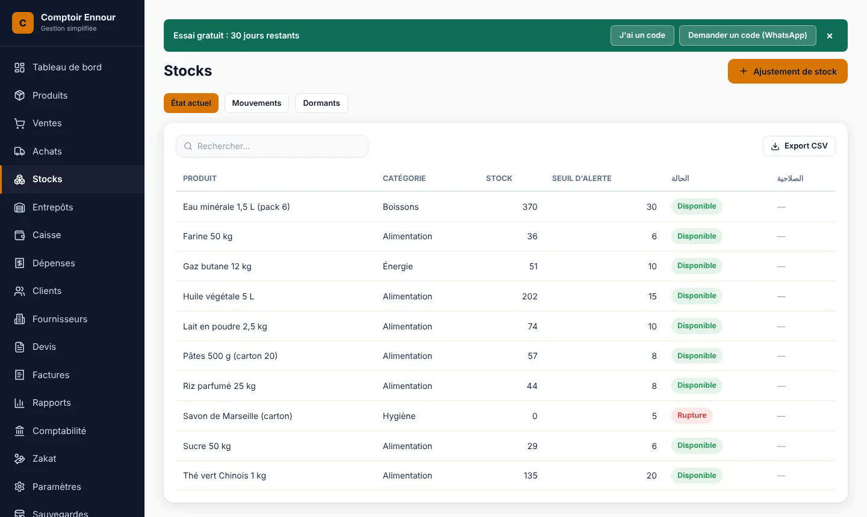



Ce qu'il vous faut pour démarrer
Un ordinateur serveur
Il garde toutes les données du commerce.
Un ordinateur par caisse
Sous Windows 10 ou Windows 11.
Un réseau local
Wi-Fi ou câble entre le serveur et les caisses.
Écran Stocks et alertes · capture réelle, données de démonstration
Pas d'Internet obligatoire
Le logiciel travaille sur le réseau du magasin.
Notes:
Pour démarrer, il faut un ordinateur qui joue le rôle de serveur, un ordinateur par caisse sous Windows 10 ou 11, et un réseau local en Wi-Fi ou en câble. Internet n'est pas obligatoire.

Slide 12



Test de charge : plusieurs caisses en même temps
Une base de grand magasin
5 000 articles, 2 000 clients, 3 entrepôts et 6 mois d'historique (180 000 ventes).
Chaque vente comme dans Mouhassib Pro
Scan par code-barres, puis en une seule fois : vente, stock de l'entrepôt, caisse et écritures comptables.
Trois qualités de réseau
Câble, Wi-Fi correct et Wi-Fi faible, simulés en ajoutant un délai à chaque échange.
Caisses en réseau
Réseau local
Gérant : rapports
Serveur PostgreSQL 16
2 processeurs · 7 Go de mémoire
Notes:
Nous avons simulé un grand magasin multiposte : plusieurs caisses qui vendent en même temps sur un serveur PostgreSQL, pendant que le gérant consulte ses rapports toutes les 5 secondes. Le serveur de test est modeste : 2 processeurs et 7 Go de mémoire, comme un PC de bureau ordinaire.

Slide 13
Résultat : le serveur garde une très grande marge
6 687
0
100 %
ventes par minute en continu, sur câble
erreur sur 14 370 ventes de test
stock, caisse et comptabilité justes après le test
Notes:
Même sur un PC modeste, le serveur valide plus de 6 600 ventes par minute sur câble. Un grand magasin multiposte à l'heure de pointe en fait une trentaine. Le serveur n'utilise donc même pas 1 % de sa capacité. Et sur 14 370 ventes de test, aucune erreur : le stock, la caisse et la comptabilité tombent juste.

Slide 14
Ce qui compte vraiment : la qualité du réseau
Une vente pèse très peu
Environ 5 Ko de données. Toutes les caisses ensemble, au rythme réel, utilisent 22 kbit/s : un réseau local ordinaire en offre au moins 100 000.
Mais elle demande une vingtaine d'échanges
Sur un Wi-Fi faible, chaque échange attend : la validation passe de 0,07 s à 0,8 s, et chaque bip de scan de 4 à 41 millièmes de seconde.
Conclusion
Ce n'est pas la capacité du réseau qui limite, c'est sa stabilité : câblez les caisses.
Notes:
Le réseau n'est jamais saturé : une vente pèse environ 5 Ko. Mais chaque vente demande une vingtaine d'allers-retours avec le serveur. Sur un Wi-Fi faible, chacun prend du temps, et la validation passe de moins d'un dixième de seconde à près d'une seconde. Ça reste utilisable, mais le câble est nettement plus confortable.

Slide 15
Fiche : ce qu'il faut retenir
Le verdict
Nos recommandations
Un grand magasin multiposte utilise moins de 1 % de la capacité mesurée.
Aucune erreur, données toujours justes.
Toutes les caisses vendent le même article sans pause : aucune erreur, 2,5 s d'attente au pire (cas extrême).
Le point faible n'est pas le serveur, c'est le Wi-Fi.
Câble réseau pour chaque caisse, avec un switch gigabit.
Onduleur sur le serveur et le switch.
Sauvegarde quotidienne sur un disque externe.
Côté logiciel : valider une vente en un seul envoi, pour rester rapide même en Wi-Fi.
Limites du test : test réalisé le 11 octobre 2026 sur une base PostgreSQL qui reproduit le fonctionnement de Mouhassib Pro, pas sur le logiciel lui-même ; réseau simulé par des délais, pas un vrai Wi-Fi. Prochaine étape : refaire le test avec Mouhassib Pro et de vrais postes.
Notes:
En résumé : pour un magasin multiposte, le serveur est très largement suffisant. Le vrai risque, c'est un Wi-Fi instable. D'où nos recommandations : câble, onduleur et sauvegardes. Ce test a été fait sur une base qui reproduit le fonctionnement du logiciel ; nous le referons avec Mouhassib Pro lui-même.

Slide 16



Voyez Mouhassib Pro en action
Demandez une démonstration sur WhatsApp : nous vous montrons le logiciel en fonctionnement.
WhatsApp
+222 43 45 92 22
E-mail
contact@it-rim.net
Site
www.it-rim.net
Mouhassib Pro, une solution IT-RIM · Mauritanie
Notes:
Le mieux est de le voir fonctionner. Écrivez-nous sur WhatsApp au +222 43 45 92 22 pour une démonstration.

